Slide 1
O Eletromagnetismo na Tecnologia Stealth Militar
Eros Ryan Simette

Slide 2


Slide 3
Agenda
Introdução a tecnologia stealth
01
Fundamentos Físicos
02
Atualmente
03
O Brasil
04

Slide 4
Introdução à Tecnologia Stealth
01

Slide 5
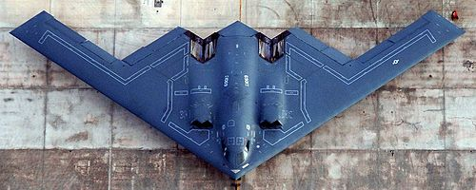
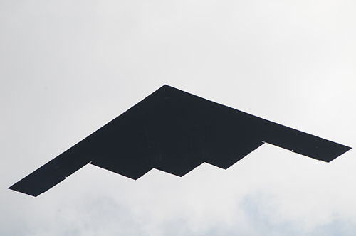
O que é a tecnologia stealth?
A tecnologia stealth (furtiva) refere-se ao conjunto de técnicas e princípios que visam reduzir a detectabilidade de plataformas militares por diferentes tipos de sensores.
O conceito fundamental baseia-se na manipulação do espectro eletromagnético, particularmente das ondas de radar, que operam tipicamente nas frequências de 3 MHz a 300 GHz.
A eficácia de uma plataforma stealth é medida pela sua Seção Transversal de Radar (RCS), que quantifica a capacidade de um objeto refletir sinais de radar de volta ao receptor. Quanto menor o RCS, mais difícil é a detecção.
B2 Spirit visto de cima
B2 Spirit visto de baixo

Slide 6
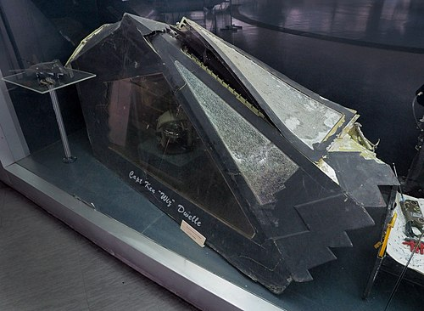
Canopy do F-117 abatido na Sérvia em março de 1999 no Museu da Aviação em Belgrado

Slide 7
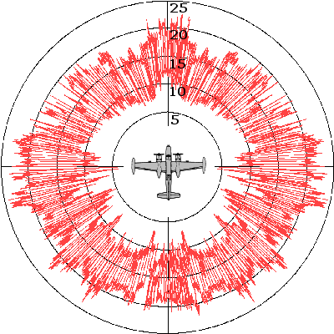
O que é a tecnologia stealth?
A tecnologia stealth (furtiva) refere-se ao conjunto de técnicas e princípios que visam reduzir a detectabilidade de plataformas militares por diferentes tipos de sensores.
O conceito fundamental baseia-se na manipulação do espectro eletromagnético, particularmente das ondas de radar, que operam tipicamente nas frequências de 3 MHz a 300 GHz.
A eficácia de uma plataforma stealth é medida pela sua Seção Transversal de Radar (RCS), que quantifica a capacidade de um objeto refletir sinais de radar de volta ao receptor. Quanto menor o RCS, mais difícil é a detecção.
Importante: A tecnologia stealth não torna os veículos completamente invisíveis, mas reduz significativamente sua assinatura em múltiplos espectros.
Um diagrama RCS (usando o A-26 Invader como objeto de dispersão)

Slide 8
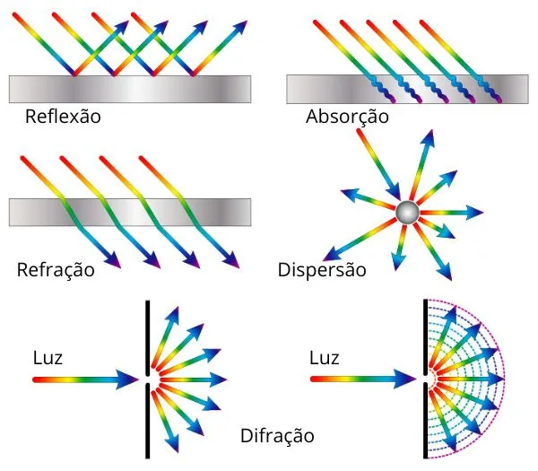
O eletromagnetismo
A interação entre ondas eletromagnéticas e objetos físicos segue os princípios estabelecidos pelas equações de Maxwell, que descrevem como campos elétricos e magnéticos interagem com materiais.
A tecnologia stealth manipula três fenômenos eletromagnéticos principais:
Absorção: Materiais convertem a energia das ondas de radar em calor, reduzindo a energia refletida.
Reflexão Direcionada: Geometrias angulares desviam as ondas de radar para longe da fonte emissora, evitando o retorno do sinal.
Dispersão: Superfícies complexas fragmentam o sinal de radar em múltiplas direções, enfraquecendo o eco detectável.
Exemplos de fenômenos ondulatórios

Slide 9
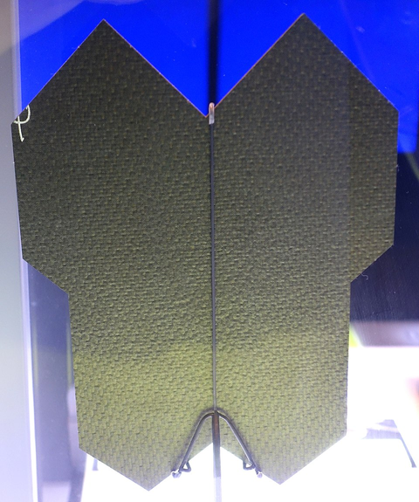
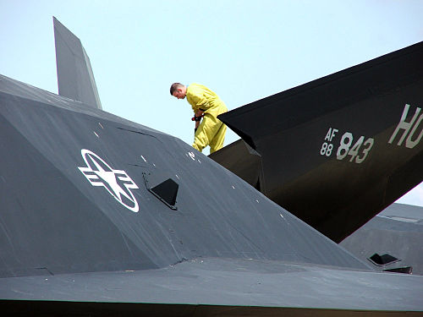
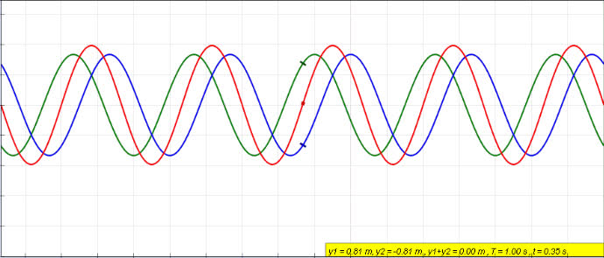
Materiais Absorventes (RAM)
Estes materiais funcionam através de dois mecanismos eletromagnéticos principais:
Absorção Dielétrica: Materiais como ferrita, carboneto de silício e compósitos poliméricos convertem a energia eletromagnética em calor através de perdas dielétricas e magnéticas.
Interferência Destrutiva: Camadas de materiais com diferentes propriedades eletromagnéticas são projetadas para criar interferência de fase, cancelando as ondas refletidas.
A eficácia dos materiais RAM varia conforme a frequência do radar, exigindo soluções multicamadas para proteção contra diferentes sistemas de detecção.
Revestimento do F-117 Nighthawk
Revestimento do B2
Interferência de ondas

Slide 10
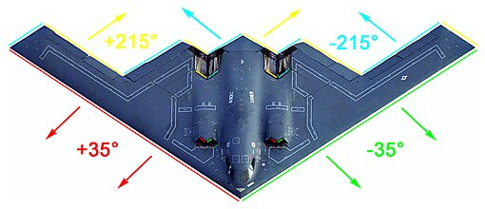
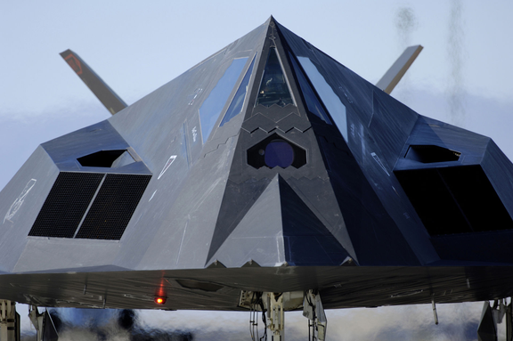
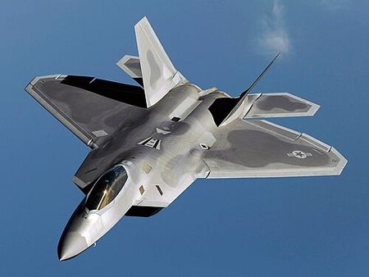
Formato e Geometria (Shaping)
Manipulação da forma física para controlar a direção das ondas eletromagnéticas refletidas.
A geometria stealth possui duas abordagens principais:
Facetada: Utilizada no pioneiro F-117 Nighthawk, consiste em superfícies planas e angulares que refletem as ondas de radar em direções específicas, longe do emissor. Esta abordagem foi necessária devido às limitações computacionais da década de 1970.
Curvilínea: Adotada em aeronaves mais modernas como o F-22 e F-35, emprega curvas suaves e contínuas que dispersam as ondas de radar em múltiplas direções, reduzindo ainda mais a energia refletida detectável.
Angulos de reflexão do B2 Spirit
F117 Nighthawk visto de frente
Elemento com Função Stealth
Bordas alinhadas:
Reduzem pontos de reflexão.
Dutos de admissão em "S":
Ocultam as pás do motor (forte refletor).
Compartimentos internos:
Eliminam reflexões de armamentos externos.
Tubeiras especiais:
Reduzem assinatura infravermelha e radar.
F-35 Lightning II

Slide 11
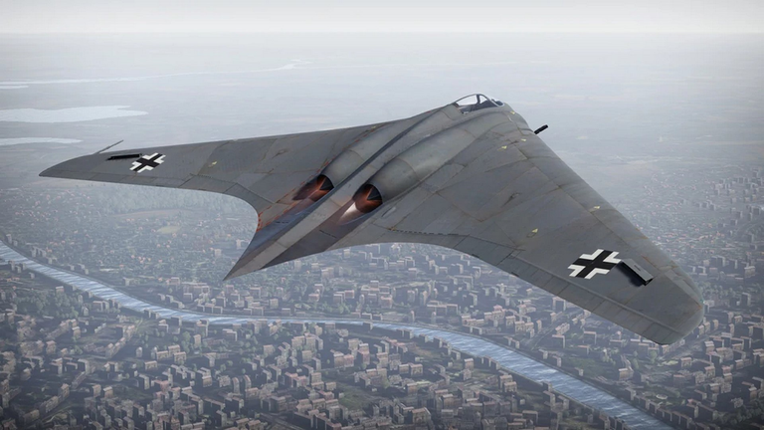
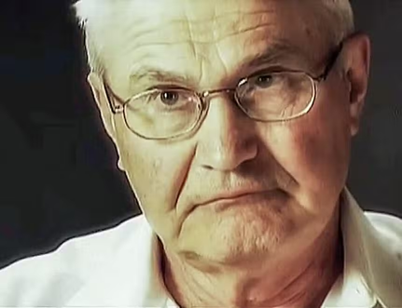
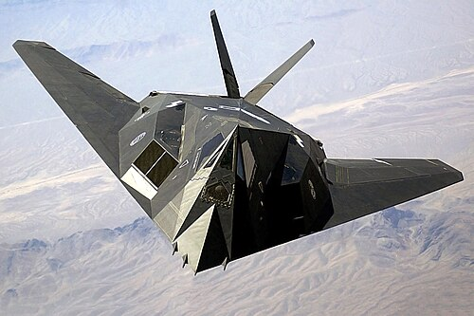
Evolução Histórica da Tecnologia Stealth
Evolução Histórica:
1940s
Primeiros conceitos: Horten Ho 229, asa voadora alemã com design que reduzia reflexão de radar.
1960s
Teoria Física da Difração de Pyotr Ufimtsev estabelece bases matemáticas para cálculo de reflexão de radar.
1970s
Programa Have Blue da Lockheed desenvolve protótipos com geometria facetada para redução de RCS.
1980s
F-117 Nighthawk torna-se a primeira aeronave stealth operacional, utilizando design angular e materiais RAM.
1990s
B-2 Spirit introduz design de asa voadora com superfícies curvas e materiais avançados.
2000s-Presente
F-22, F-35, Su-57 e J-20 representam a 5ª geração com stealth integrado e multifuncional.
Horten Ho 229
Pyotr Ufimtsev
Marcos Tecnológicos:
1991: Primeira utilização em combate na Operação Tempestade no Deserto (F-117).
1999: F-117 abatido na Sérvia expõe limitações da tecnologia stealth contra radares de baixa frequência.
2011: Tecnologia stealth chinesa emerge com o J-20.
2020s: Integração de metamateriais e sistemas de contramedidas eletrônicas ativas.
F117 Nighthawk

Slide 12
Fundamentos Físicos
02

Slide 13
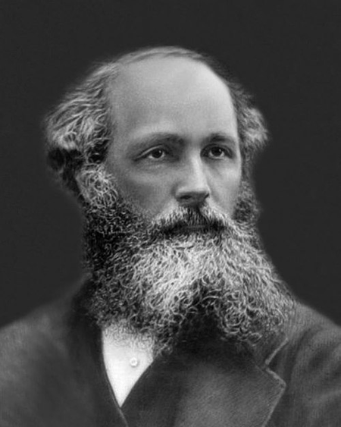
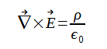
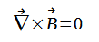
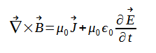
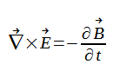
Fundamentos Físicos do Eletromagnetismo
As Equações de Maxwell são a base matemática para entender como as ondas eletromagnéticas interagem com objetos:
Lei de Gauss
Lei de Gauss para o magnetismo
James Clerk Maxwell
Lei de Ampère
(com a correção de Maxwell)
Lei de Faraday

Slide 14
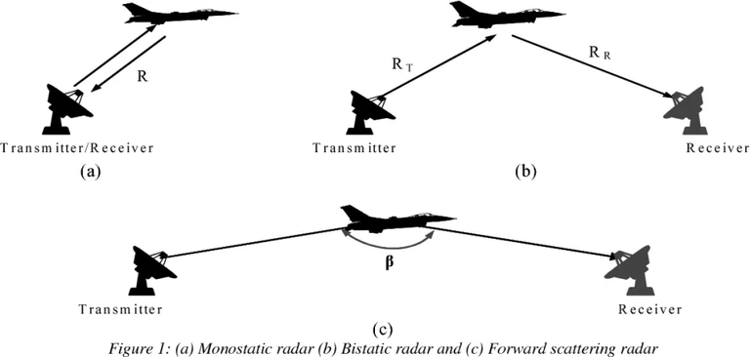
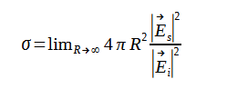
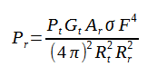
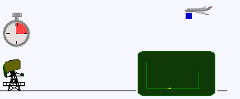
O Radar
Equação da Seção Reta Radar
Equação de alcançe do radar
Onde Es é o campo elétrico espalhado e Ei é o campo incidente
Onde: Pr = Potência recebida, Pt = Potência transmitida
Ar = abertura efetiva, σ = RCS, se Rt=Rr = Alcance
a) Radar Monostático, b) Radar Biestático, C) Radar de espalhamento frontal
Ângulos de reflexão do B2 Spirit
Demonstração de radar monostático

Slide 15
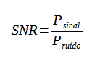
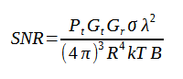
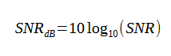
A relação sinal ruido
Relação sinal–ruído (SNR, Signal-to-Noise Ratio):
Para um radar monostático, a SNR pode ser escrita como:
Expressa em decibéis (dB):
k: constante de Boltzmann
T: temperatura equivalente de ruído (em K)
B: largura de banda do receptor

Slide 16
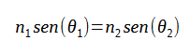
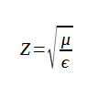
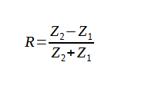
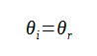
Reflexão da onda
Redução da Seção Reta Radar (RCS)
Impedância de Onda
Coeficiente de reflexão:
Lei de Snell
Superfícies anguladas em 30-45° desviam as ondas para longe do emissor, reduzindo o retorno ao radar.
μ é a permeabilidade magnética do meio.
ε (epsilon) é a permissividade elétrica do meio.
Se Z₂ ≈ Z₁, então R → 0 e quase nenhuma energia é refletida.
Os materiais RAM usam para minimizar o eco de radar, fazendo a onda entrar no material e ser convertida em calor, em vez de retornar ao emissor.
Reflexão da Luz

Slide 17
Atualmente
03

Slide 18

Países Desenvolvedores e Usuários
Estados Unidos
Líder global em tecnologia stealth, com plataformas operacionais como F-22, F-35, B-2 e B-21. Investimento contínuo em materiais avançados e geometria de baixa observabilidade.
China
Rápido desenvolvimento com o J-20 e FC-31, além de navios Type 055. Foco em engenharia reversa e inovação em materiais RAM. Desenvolvimento de drones stealth como o GJ-11.
Europa
Projeto FCAS (França, Alemanha, Espanha) e Tempest (Reino Unido, Itália, Suécia) para desenvolvimento de caças stealth de próxima geração com tecnologia própria.
Rússia
Desenvolvimento do Su-57 Felon com capacidades stealth moderadas.
Abordagem priorizando manobrabilidade e contramedidas eletrônicas sobre furtividade pura.

Slide 19
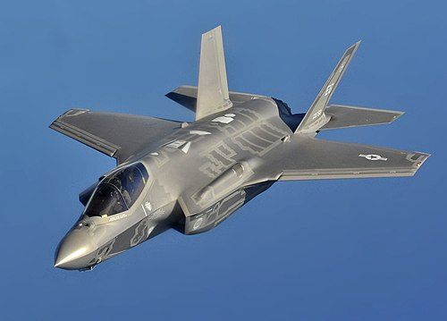
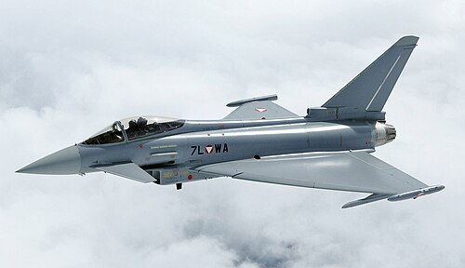
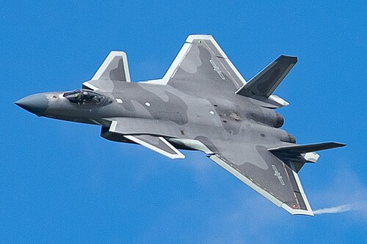
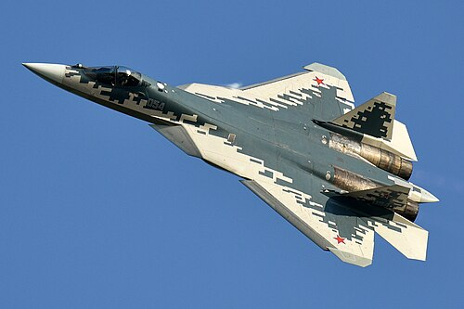
Aeronaves Stealth
Foco em redução da assinatura radar crítica para missões de penetração em espaço aéreo hostil.
Caças de 5ª geração como o F-22 Raptor, F-35 Lightning II, Su-57 Felon e J-20 Mighty Dragon.
Bombardeiros estratégicos como o B-2 Spirit tem a capacidade de penetrar defesas antiaéreas avançadas para missões de ataque de longo alcance.
Eurofighter Typhoon
F-35 Lightning II
Su 57
J-20

Slide 20
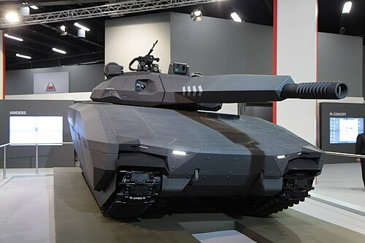
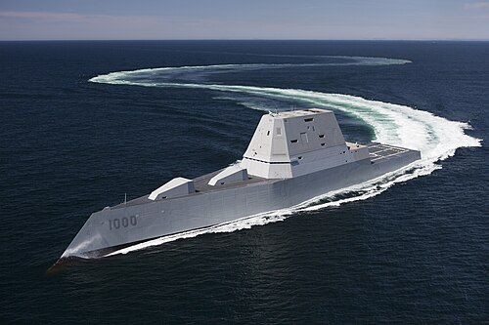
Tecnologia Stealth em Outros Veículos Militares
PL-01 na Exposição Internacional da Indústria de Defesa de 2013
USS Zumwalt em 21 April 2016

Slide 21
Desafios e Contramedidas
Desafios:
Equilíbrio entre furtividade, desempenho aerodinâmico e custo operacional. Aeronaves com baixa observabilidade frequentemente sacrificam capacidade de carga, manobrabilidade e alcance, além de demandarem materiais e geometrias que encarecem sua produção e manutenção.
Outro ponto crítico está na manutenção dos revestimentos RAM (Radar Absorbing Materials). Esses materiais são altamente sensíveis a fatores ambientais — como umidade, calor e abrasão — e exigem manutenção especializada, elevando consideravelmente os custos do ciclo de vida das plataformas furtivas.
Contramedidas:
Radares de banda VHF/UHF, com comprimentos de onda maiores, são capazes de detectar aeronaves stealth pela ressonância com elementos estruturais.
Radares multiestáticos, que utilizam emissores e receptores geograficamente separados, podem triangular a posição de alvos com baixa assinatura radar.
Sensores infravermelhos (IRST) e sistemas eletro-ópticos avançados detectam a assinatura térmica de motores e atrito aerodinâmico, mesmo em plataformas projetadas para serem invisíveis ao radar.

Slide 22
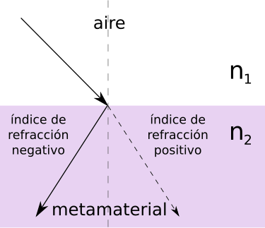
A Sexta Geração
Metamateriais, com propriedades eletromagnéticas artificiais como índice de refração negativo, abrindo caminho para estruturas ultrafinas e altamente eficientes na absorção de radar.
Camuflagem ativa, que ajusta em tempo real as propriedades eletromagnéticas da superfície da aeronave.
Tecnologia Plasma Stealth, baseada em campos de plasma ionizado, pode absorver ou defletir ondas de radar com maior eficácia do que materiais passivos.
Nanotecnologia, aplicada a materiais RAM, permite o controle preciso de suas propriedades em nível molecular, otimizando a absorção em múltiplas bandas de frequência.
A integração com inteligência artificial oferece a capacidade de adaptar dinamicamente as características furtivas da plataforma conforme a ameaça detectada.

Slide 23

A Sexta Geração
Metamateriais, com propriedades eletromagnéticas artificiais como índice de refração negativo, abrindo caminho para estruturas ultrafinas e altamente eficientes na absorção de radar.
Camuflagem ativa, que ajusta em tempo real as propriedades eletromagnéticas da superfície da aeronave.
Tecnologia Plasma Stealth, baseada em campos de plasma ionizado, pode absorver ou defletir ondas de radar com maior eficácia do que materiais passivos.
Nanotecnologia, aplicada a materiais RAM, permite o controle preciso de suas propriedades em nível molecular, otimizando a absorção em múltiplas bandas de frequência.
A integração com inteligência artificial oferece a capacidade de adaptar dinamicamente as características furtivas da plataforma conforme a ameaça detectada.

Slide 24
O Brasil
04

Slide 25
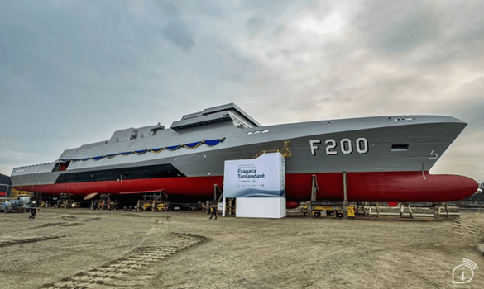
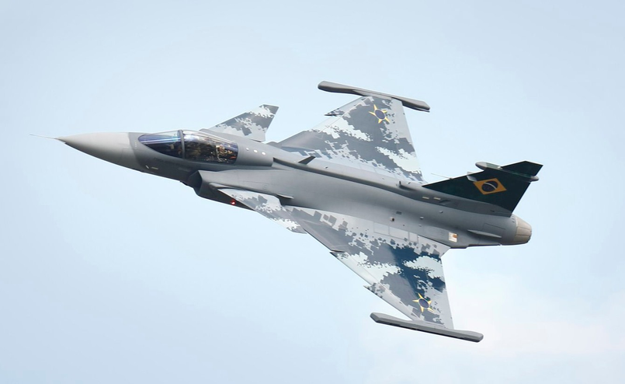
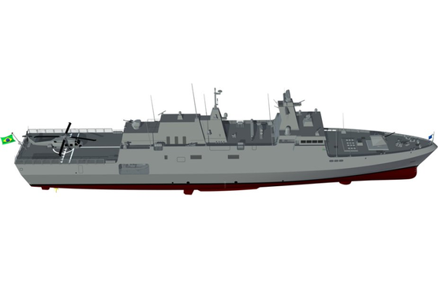
Panorama da tecnologia stealth no Brasil
Fragata “Tamandaré” (F200) em Itajaí, Santa Catarina
F-39 Gripen
Modelo 3d da fragata classe “Tamandaré”

Slide 26
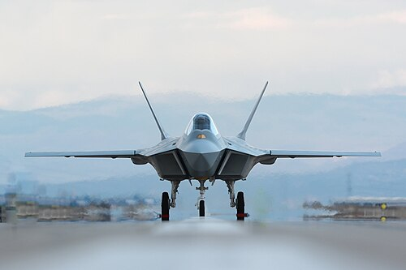
Pesquisa e desenvolvimento em furtividade
O Instituto de Aeronáutica e Espaço (IAE/DCTA) desenvolveu e patenteou, em 2016, uma pintura stealth capaz de absorver ondas de radar entre 1 e 20 GHz, fruto do projeto MARE. O material, baseado em hexaferritas modificadas, converte a radiação em calor e pode atenuar até 98% da energia incidente.
Na Marinha, o Instituto de Pesquisas da Marinha (IPqM) criou tintas e placas RAM no projeto TAM X, que atingiram até 99,97% de absorção na faixa X (9 GHz). Em testes reais, reduziram drasticamente a detecção de submarinos. O IPqM também mantém uma câmara anecóica para testes de RCS e desenvolveu placas compósitas adesivas em parceria com a UFCG.
Universidades como UFRJ, UFPE, UFMG e ITA investigam RAMs avançados e metamateriais. Destaque para os compósitos de ferrita Ni-Zn testados pela COPPE/UFRJ, que alcançaram 96–99% de absorção na banda S.
Kaan durante testes de pista em suas instalações
Ancara em 17 de março de 2023
Há negociações para cooperação Brasil–Turquia no caça furtivo de 5ª geração KAAN (Turkish Aerospace Industries) com participação da Embraer. O projeto KAAN possui design stealth (bimotor, baixa observabilidade).

Slide 27
Conclusão
"Na guerra invisível, quem enxerga primeiro vence mas quem permanece invisível, sobrevive."

Slide 28
Referências
WIKIPEDIA. Northrop B-2 Spirit. Disponível em: https://en.wikipedia.org/wiki/Northrop_B-2_Spirit. Acesso em: 20 jul. 2025.
MUNDO EDUCAÇÃO. Fenômenos ondulatórios. Disponível em: https://mundoeducacao.uol.com.br/fisica/fenomenos-ondulatorios.htm. Acesso em: 20 jul. 2025.
ВИКИПЕДИЯ. Радиопоглощающие материалы и покрытия. Disponível em: https://ru.wikipedia.org/wiki/Радиопоглощающие_материалы_и_покрытия. Acesso em: 20 jul. 2025.
WIKIPEDIA. Stealth aircraft – Modern operations. Disponível em: https://en.wikipedia.org/wiki/Stealth_aircraft#Modern_operations. Acesso em: 20 jul. 2025.
WIKIPEDIA. Radar – Principles. Disponível em: https://en.wikipedia.org/wiki/Radar#Principles. Acesso em: 20 jul. 2025.
WIKIPÉDIA. Equações de Maxwell. Disponível em: https://pt.wikipedia.org/wiki/Equa%C3%A7%C3%B5es_de_Maxwell. Acesso em: 20 jul. 2025.
WIKIPEDIA. Radar cross section. Disponível em: https://en.wikipedia.org/wiki/Radar_cross_section. Acesso em: 20 jul. 2025.
WIKIPEDIA. Stealth technology. Disponível em: https://en.wikipedia.org/wiki/Stealth_technology. Acesso em: 20 jul. 2025.
WIKIPEDIA. Zumwalt-class destroyer. Disponível em: https://en.wikipedia.org/wiki/Zumwalt-class_destroyer. Acesso em: 20 jul. 2025.
WIKIPEDIA. Eurofighter Typhoon. Disponível em: https://es.wikipedia.org/wiki/Eurofighter_Typhoon. Acesso em: 20 jul. 2025.

Slide 29
Referências
WIKIPEDIA. BAE Systems Tempest. Disponível em: https://en.wikipedia.org/wiki/BAE_Systems_Tempest. Acesso em: 20 jul. 2025.
WIKIPEDIA. Wave interference. Disponível em: https://en.wikipedia.org/wiki/Wave_interference. Acesso em: 20 jul. 2025.
WIKIPEDIA. TAI TF Kaan. Disponível em: https://en.wikipedia.org/wiki/TAI_TF_Kaan. Acesso em: 20 jul. 2025.
WIKIPÉDIA. PL-01. Disponível em: https://pt.wikipedia.org/wiki/PL-01. Acesso em: 20 jul. 2025.
FORÇA AÉREA BRASILEIRA. Chega ao Brasil a décima aeronave F-39 Gripen. Disponível em: https://www.fab.mil.br/noticias/mostra/44335. Acesso em: 20 jul. 2025.
WIKIPEDIA. Metamaterial. Disponível em: https://es.wikipedia.org/wiki/Metamaterial. Acesso em: 20 jul. 2025.
GBN NEWS. O futuro da furtividade: formato vs materiais. Disponível em: https://www.gbnnews.com.br/2024/12/o-futuro-da-furtividade-formato-vs.html. Acesso em: 20 jul. 2025.
WIKIPEDIA. Negative-index metamaterial. Disponível em: https://en.wikipedia.org/wiki/Negative-index_metamaterial. Acesso em: 20 jul. 2025.
MUNDO EDUCAÇÃO. Reflexão da luz. Disponível em: https://mundoeducacao.uol.com.br/fisica/reflexao-luz.htm. Acesso em: 20 jul. 2025.
WIKIPÉDIA. Lei de Snell. Disponível em: https://pt.wikipedia.org/wiki/Lei_de_Snell. Acesso em: 20 jul. 2025.

Slide 30
Referências
WIKIPÉDIA. Caças de quinta geração. Disponível em: https://pt.wikipedia.org/wiki/Ca%C3%A7as_de_quinta_gera%C3%A7%C3%A3o. Acesso em: 20 jul. 2025.
AEROMAGAZINE. As diferentes gerações de caças. Disponível em: https://aeromagazine.uol.com.br/artigo/as-diferentes-geracoes-de-cacas.html. Acesso em: 20 jul. 2025.
SILVA, J. F. Tecnologia stealth e a redução de assinatura no radar: avanços e desafios. LinkedIn, 2023. Disponível em: https://pt.linkedin.com/pulse/tecnologia-stealth-e-redu%C3%A7%C3%A3o-de-assinatura-radar-avan%C3%A7os-silva-2ymbf. Acesso em: 20 jul. 2025.
AERO POR TRÁS DA AVIAÇÃO. Caça de sexta geração? Descubra o futuro dos combates aéreos!. YouTube, 2022. Disponível em: https://www.youtube.com/watch?v=o1oNPeRnu4U. Acesso em: 20 jul. 2025.
BLUE PAW PRINT. Inside the Horten Flying Wing. YouTube, 2021. Disponível em: https://www.youtube.com/watch?v=x-EzlsLCUy0. Acesso em: 20 jul. 2025.
YARNHUB. How a Nighthawk Was Shot Down. YouTube, 2022. Disponível em: https://www.youtube.com/watch?v=Zd88lzCWjpA. Acesso em: 1 abr. 2025.
AERO POR TRÁS DA AVIAÇÃO. Como o incrível F-117 Nighthawk mudou a aviação militar. YouTube, 2021. Disponível em: https://www.youtube.com/watch?v=Jk5BK-0bPa8. Acesso em: 20 jul. 2025.
AVIÕES E MÚSICAS. B2 Spirit – O avião mais caro do mundo! | EP. 996. YouTube, 2023. Disponível em: https://www.youtube.com/watch?v=-eP3ihyScL0. Acesso em: 20 jul. 2025.

Slide 31
Referências
AERO POR TRÁS DA AVIAÇÃO. B-2 Spirit – O avião mais caro do mundo é uma poderosa asa voadora invisível. YouTube, 2023. Disponível em: https://www.youtube.com/watch?v=4KtL-DmEUso. Acesso em: 20 jul. 2025.
MEGABUILDS. The insane engineering of the B-2 Bomber. YouTube, 2022. Disponível em: https://www.youtube.com/watch?v=1wMM87UKr_c. Acesso em: 20 jul. 2025.
REAL ENGINEERING. Stealth – How does it work? (Northrop B-2 Spirit). YouTube, 24 maio 2016. Disponível em: https://www.youtube.com/watch?v=ya8umwgtsLw. Acesso em: 20 jul. 2025.

